Slide 1
知识图谱
Lesson-13

Slide 2
ChatGPT生成的知识图谱课程大纲
课程描述：
旨在介绍知识图谱的基本概念、原理、技术和应用。
学生将学习如何构建、管理和利用知识图谱来组织和理解海量的信息数据。
核心目标：
理解知识图谱的概念和基本原理。
掌握知识图谱的构建方法和技术。
熟悉知识图谱的应用领域和案例。
能够使用相关工具和技术实践知识图谱的构建和应用。
课程大纲
第一部分：导论
课程介绍与导论
知识图谱概述
知识表示与知识图谱的关系
第二部分：知识图谱基础
图论基础
本体论基础
语义网基础

Slide 3
ChatGPT生成的知识图谱课程大纲
课程大纲
第三部分：知识图谱构建
知识抽取与实体识别
关系抽取与链接
知识表示与存储
第四部分：知识图谱应用
搜索引擎与推荐系统
智能问答与语义理解
知识图谱在生物信息学中的应用
第五部分：实践与案例
知识图谱构建工具与平台介绍
实践项目指导与案例分析
第六部分：展望与未来发展
知识图谱的发展趋势与挑战
课程总结与展望
参考教材：
《知识图谱原理与技术》
《Semantic Web for the Working Ontologist: Effective Modeling in RDFS and OWL
《Linked Data: Evolving the Web into a Global Data Space》

Slide 4
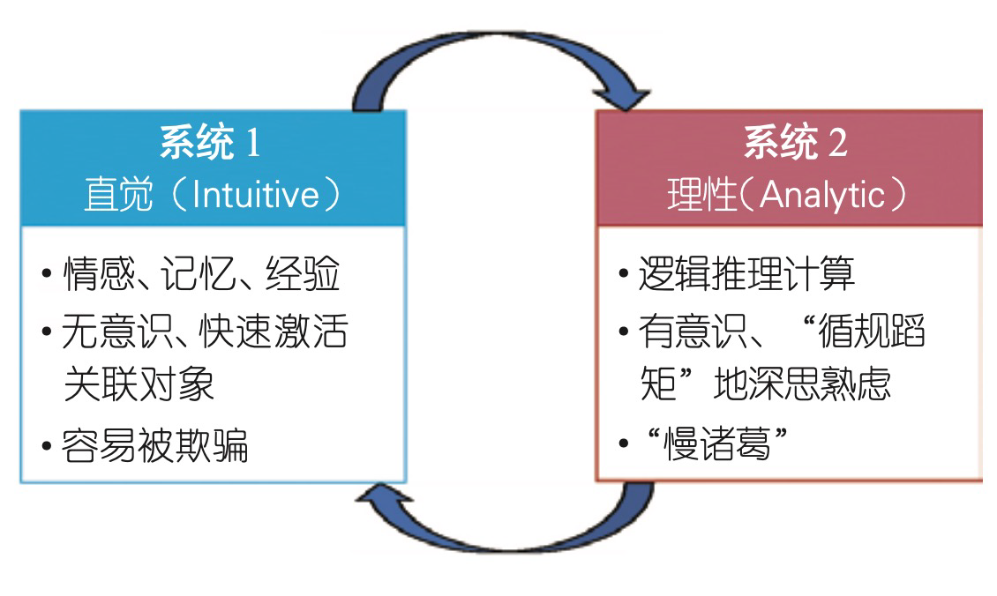
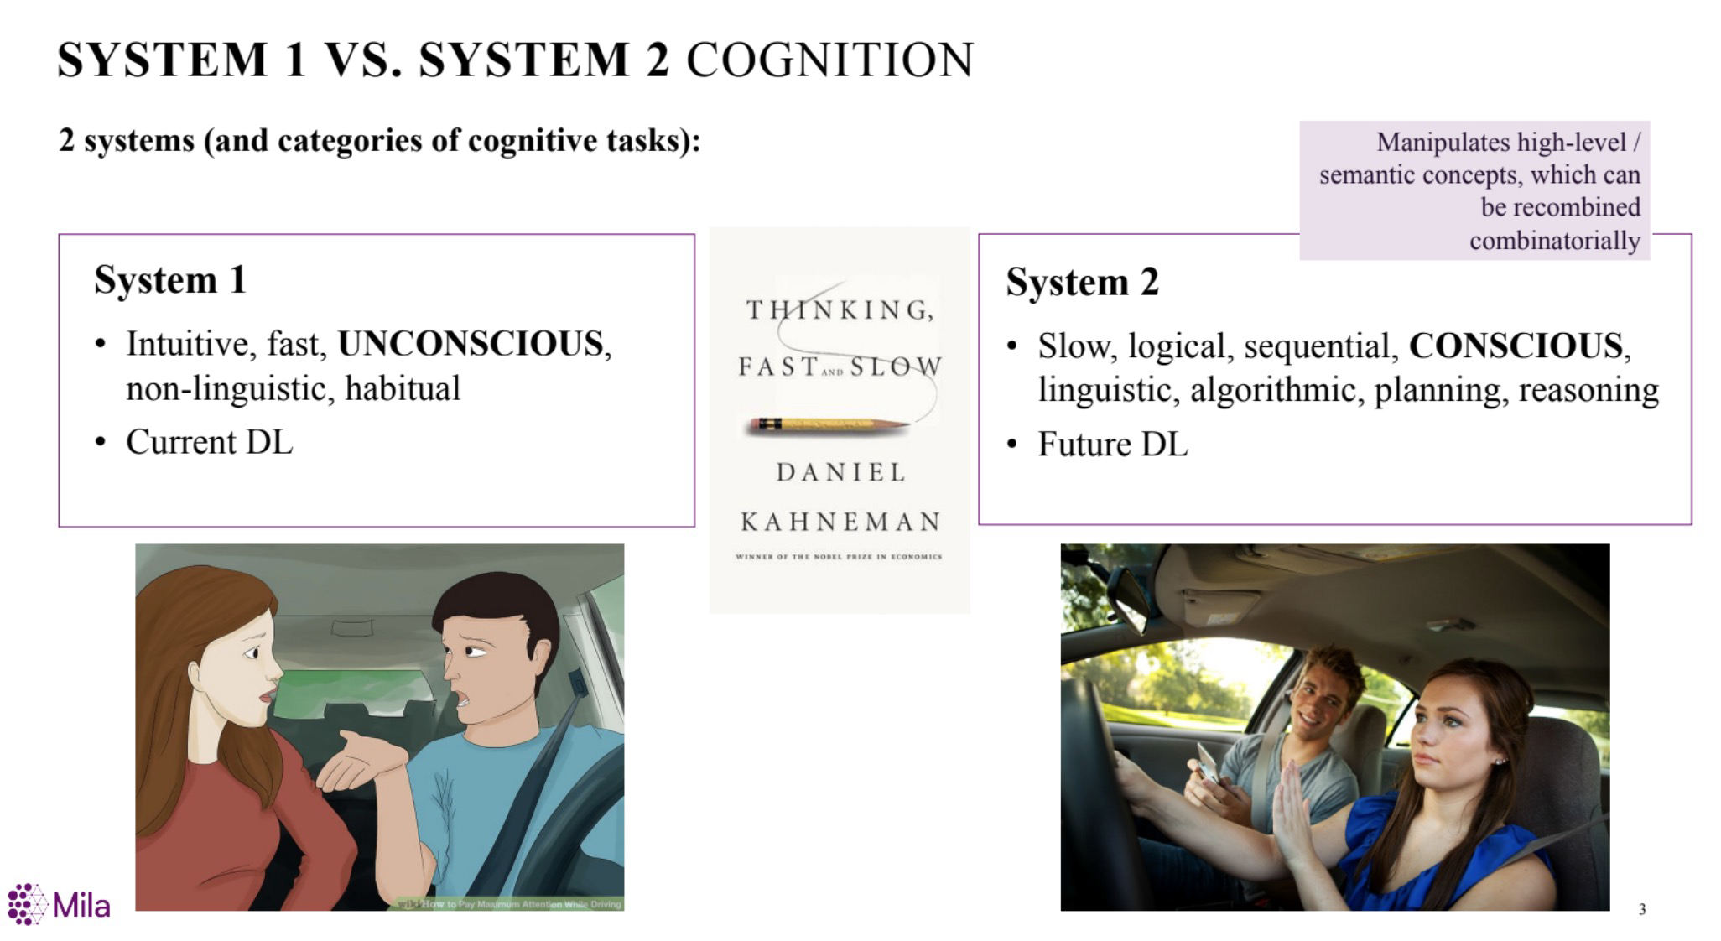
知识图谱与认知智能
认知双系统:感知智能+认知智能(系统1+系统2)
系统1
直觉、快、无意识、非语言、习惯性
系统2
理性、慢、有意识、有语言、有逻辑、连续、算法、规划、推理
Kahneman, Thinking, Fast and Slow, 2002
Yoshua Bengio，NeurIPS 2019

Slide 5
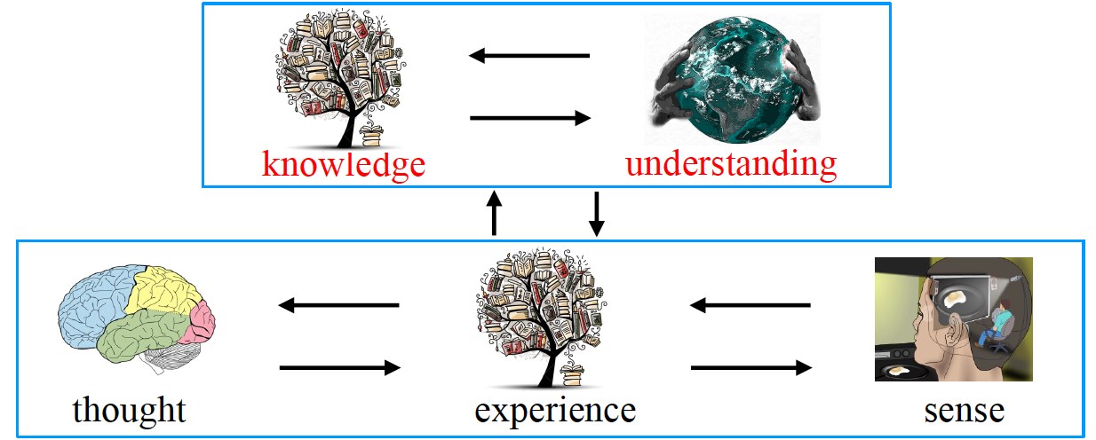
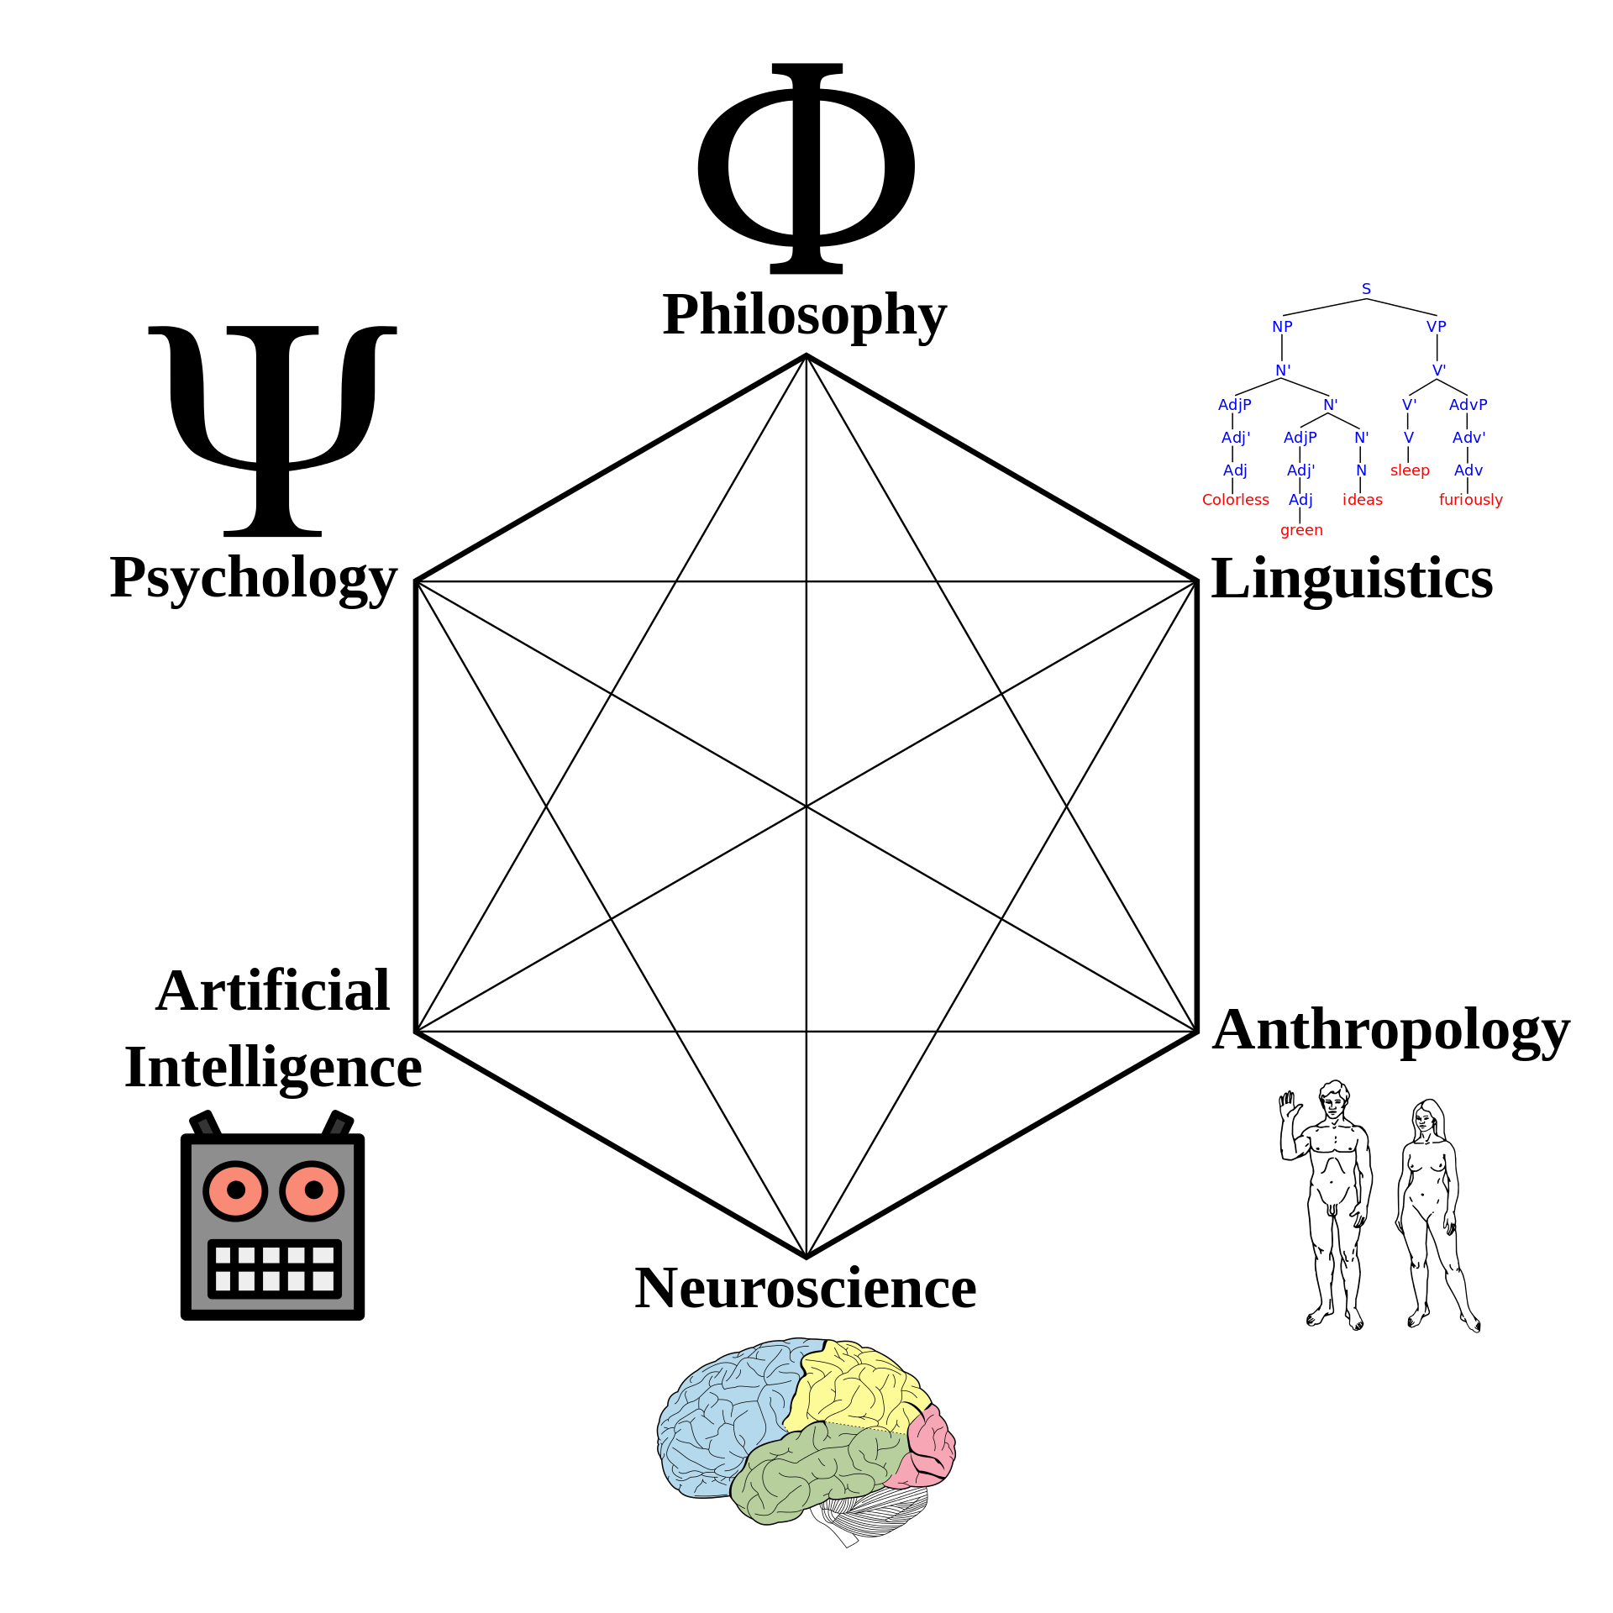
智能=感知能力+认知过程
认知：
获取知识以及通过思考、体验和感觉理解知识的精神过程
感知：
观察、听、通过意识觉知的能力
色、声、香、味、触、法
眼、耳、鼻、舌、身、意

Slide 6
知识与认知智能
如何有效获取高质量的知识？
多粒度的知识
多模态的知识
高效获取知识
持续获取知识
知识质量保障
知识表示形式
如何利用知识去更好理解所处环境？
实体链接
知识融合
语义搜索/推荐
人机交互
知识推理

Slide 7
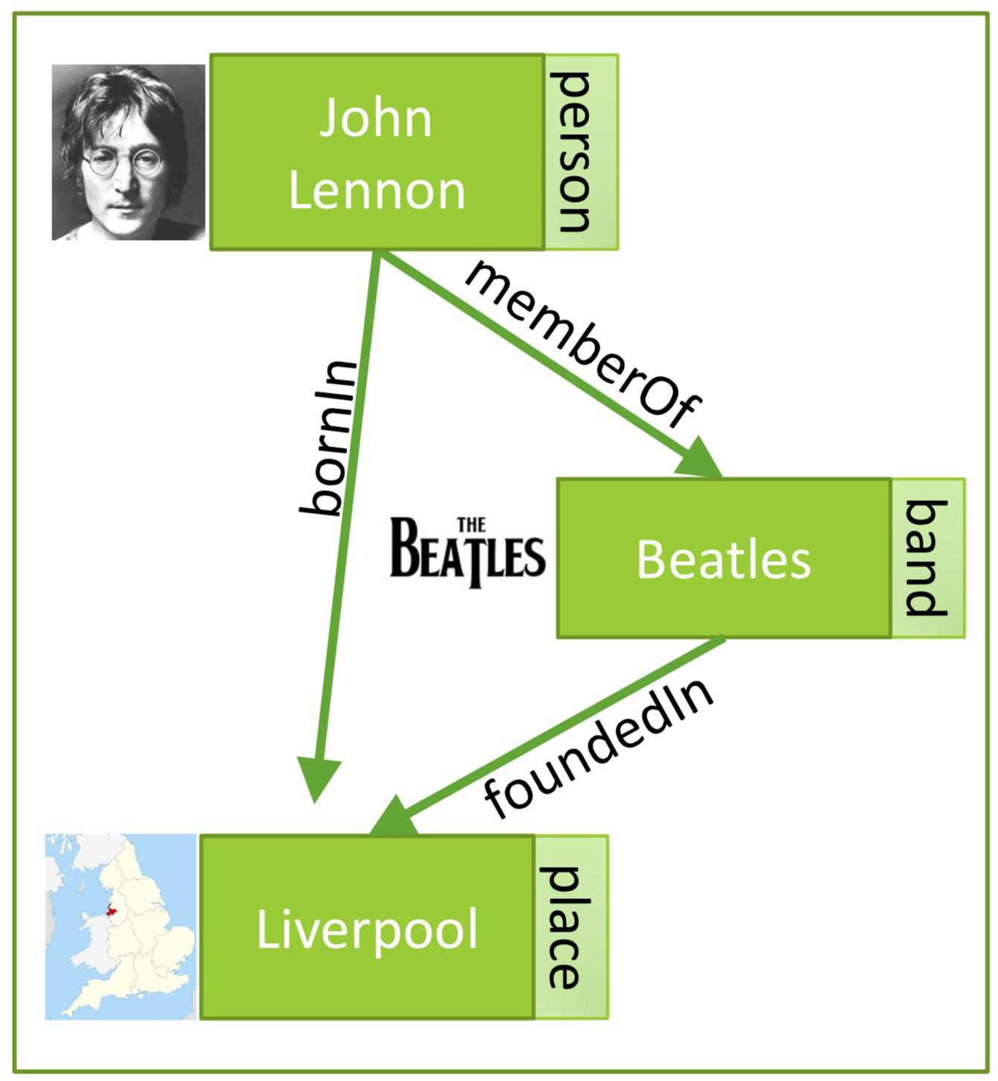
知识图谱
知识图谱是对人类认知世界的一种显性模拟智能，并以图的形式展示。
知识的图表示形式
包括：概念、属性、实体、关系
节点是实体
节点有属性标签(可以包含类型)
两个节点的边是实体间关系
强调实体，但也可以描述概念

Slide 8
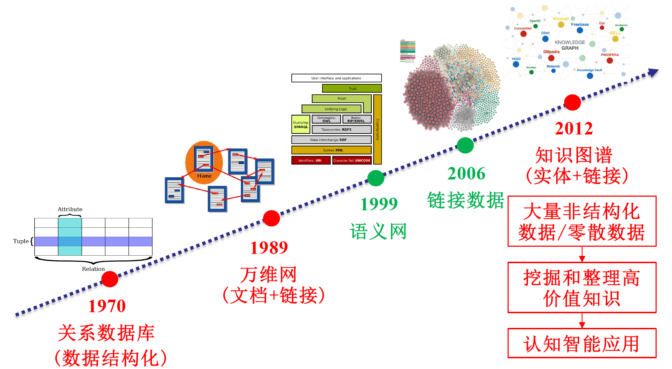
人类信息组织的形式演变

Slide 9
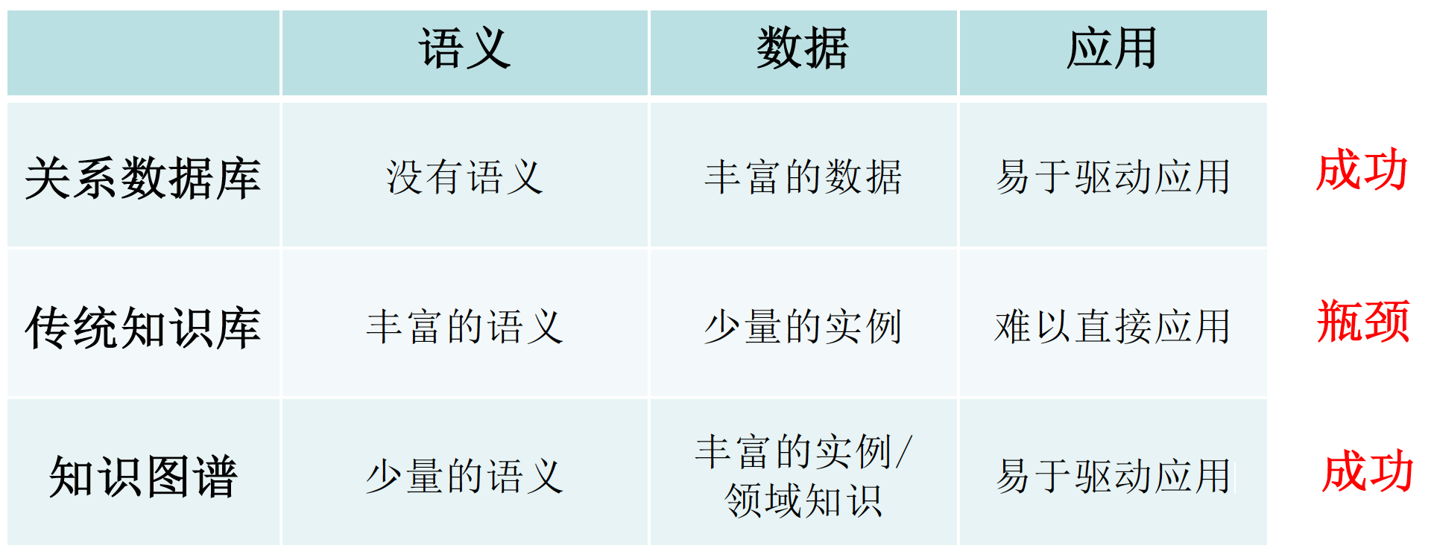
知识图谱 VS 传统知识库 VS 数据库
Knowledge Graph = Data + Knowledge

Slide 10
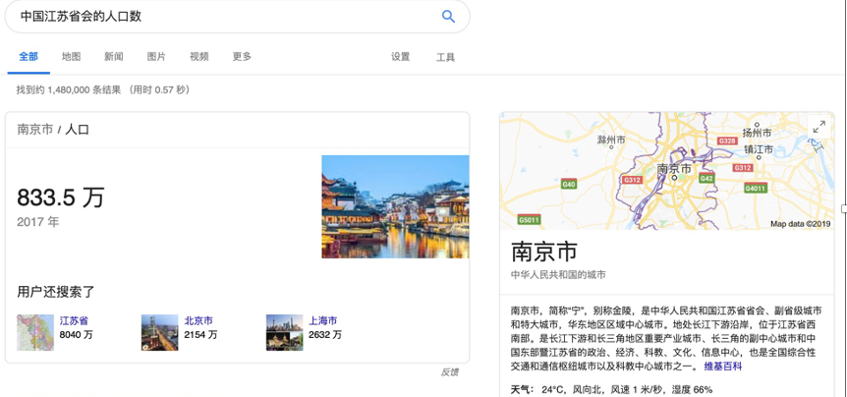
知识图谱应用场景
辅助搜索——精准回答
提高搜索精度
语义搜索
搜索意图理解
多模态搜索

Slide 11
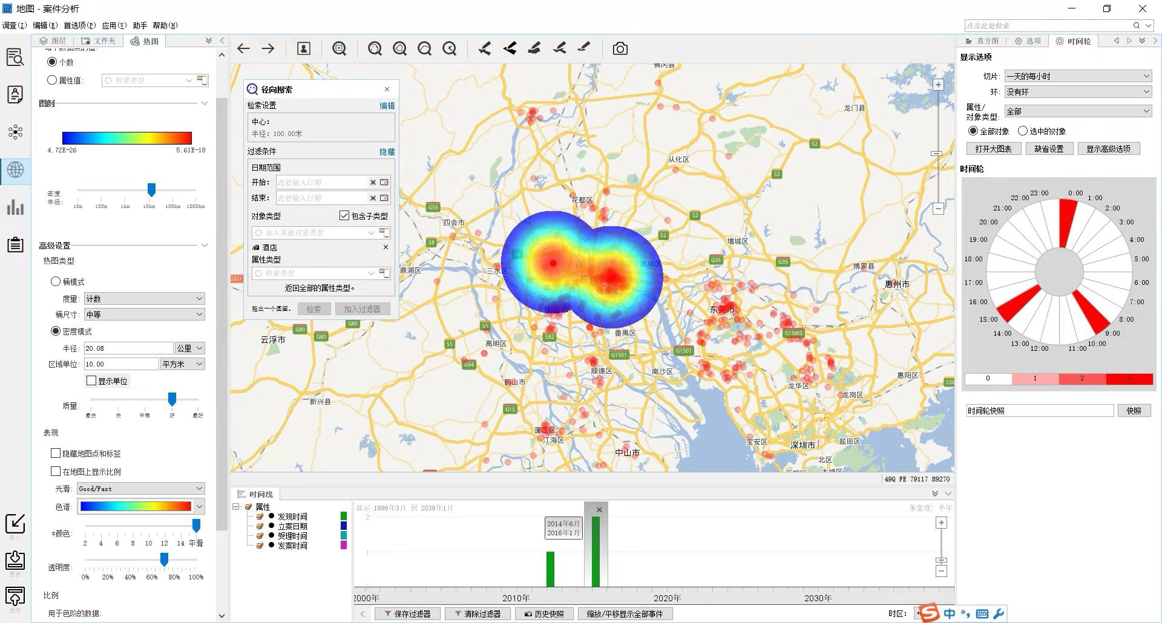
知识图谱应用场景
辅助决策——智能决策
收集和整理数据
建立数据间关联
知识挖掘
知识发现
知识推理
辅助自然语言理解
辅助各种AI场景
广泛用于国防、金融、
制造、商务、政府等

Slide 12
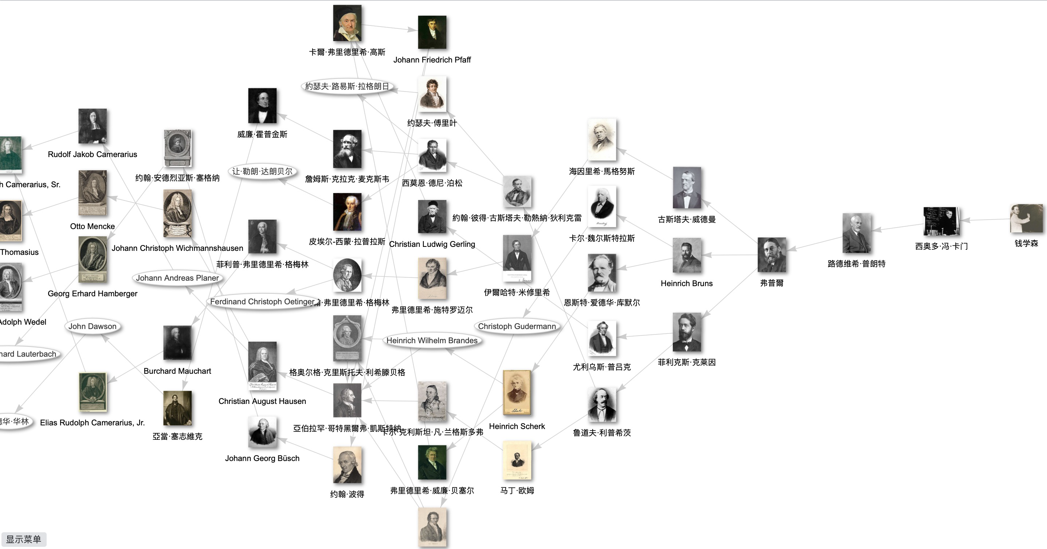
知识图谱应用场景
智能查询
钱学森的学术传承脉络

Slide 13
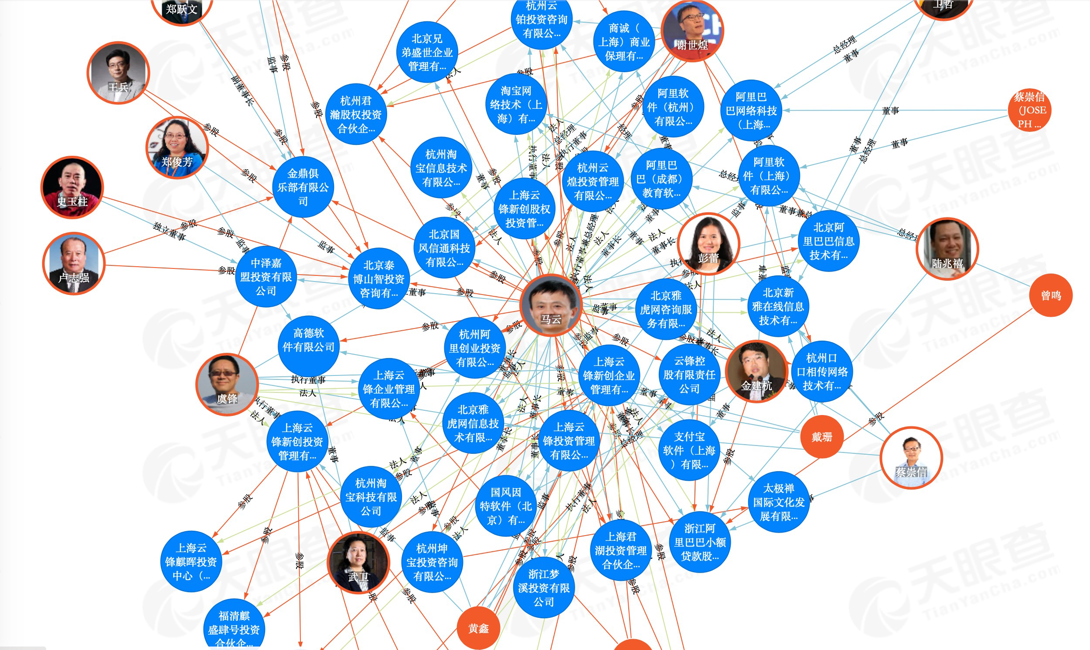
知识图谱应用场景
商业情报

Slide 14
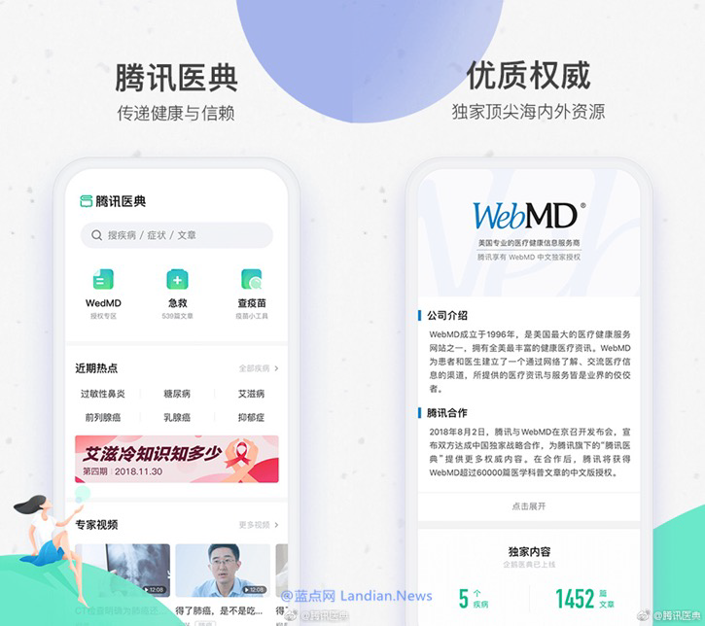
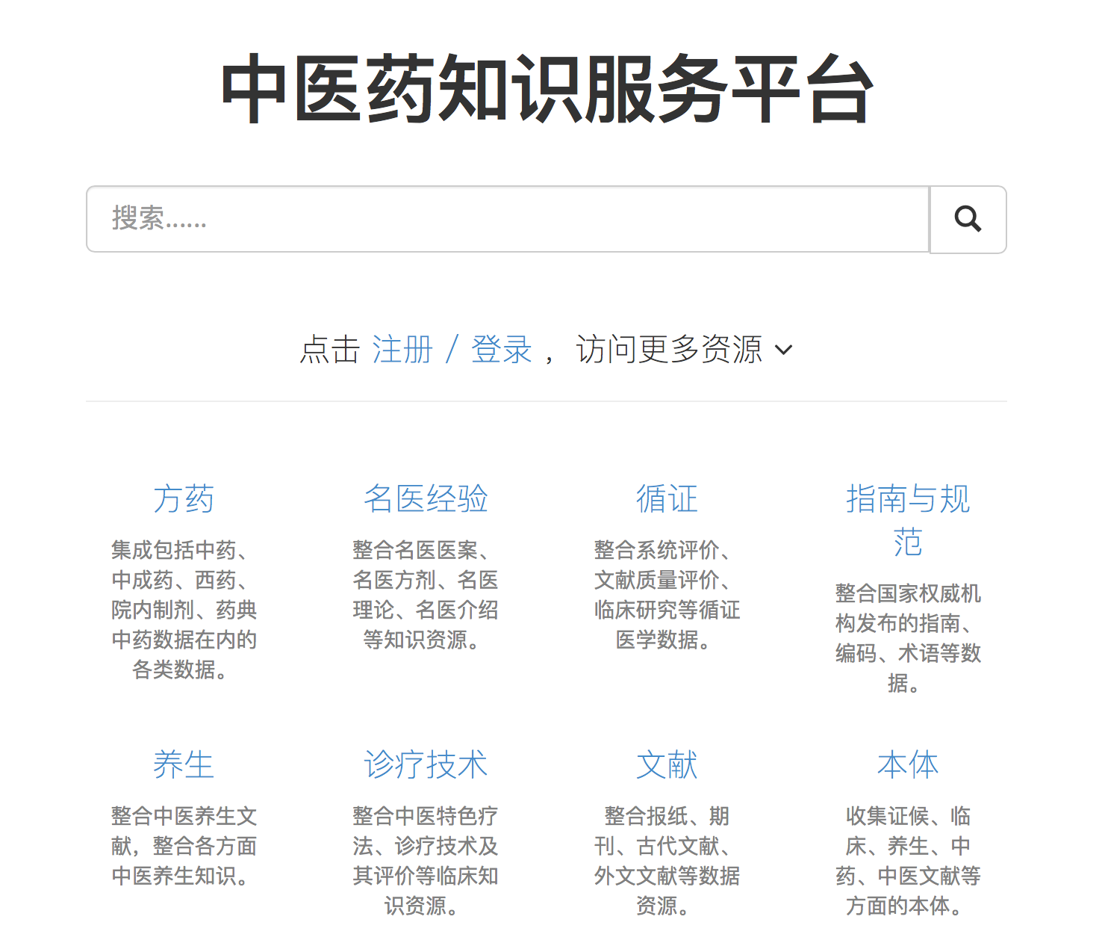
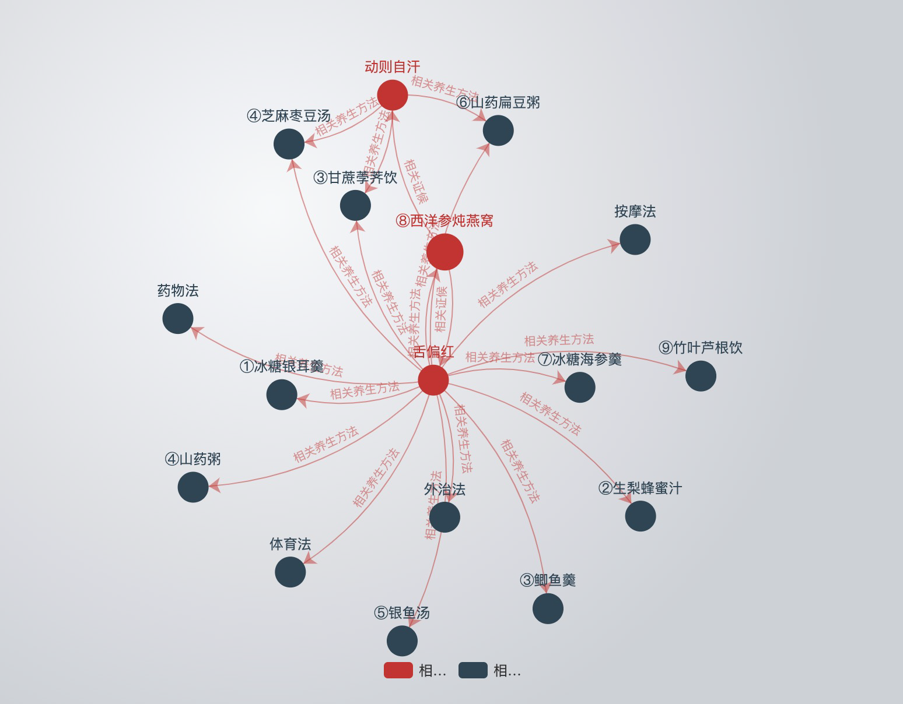
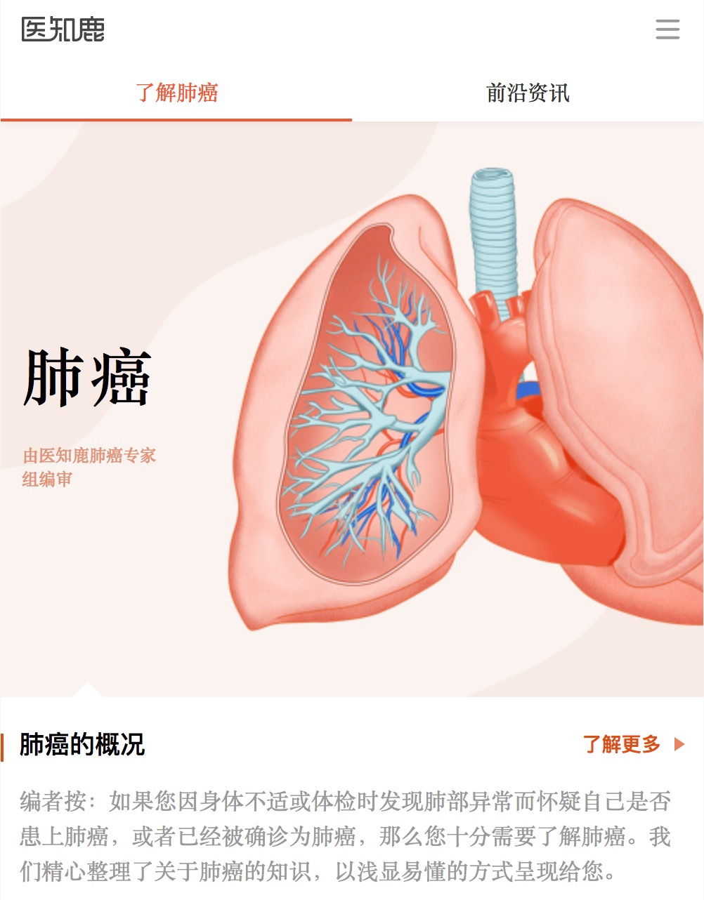
知识图谱应用场景
医学专业知识

Slide 15
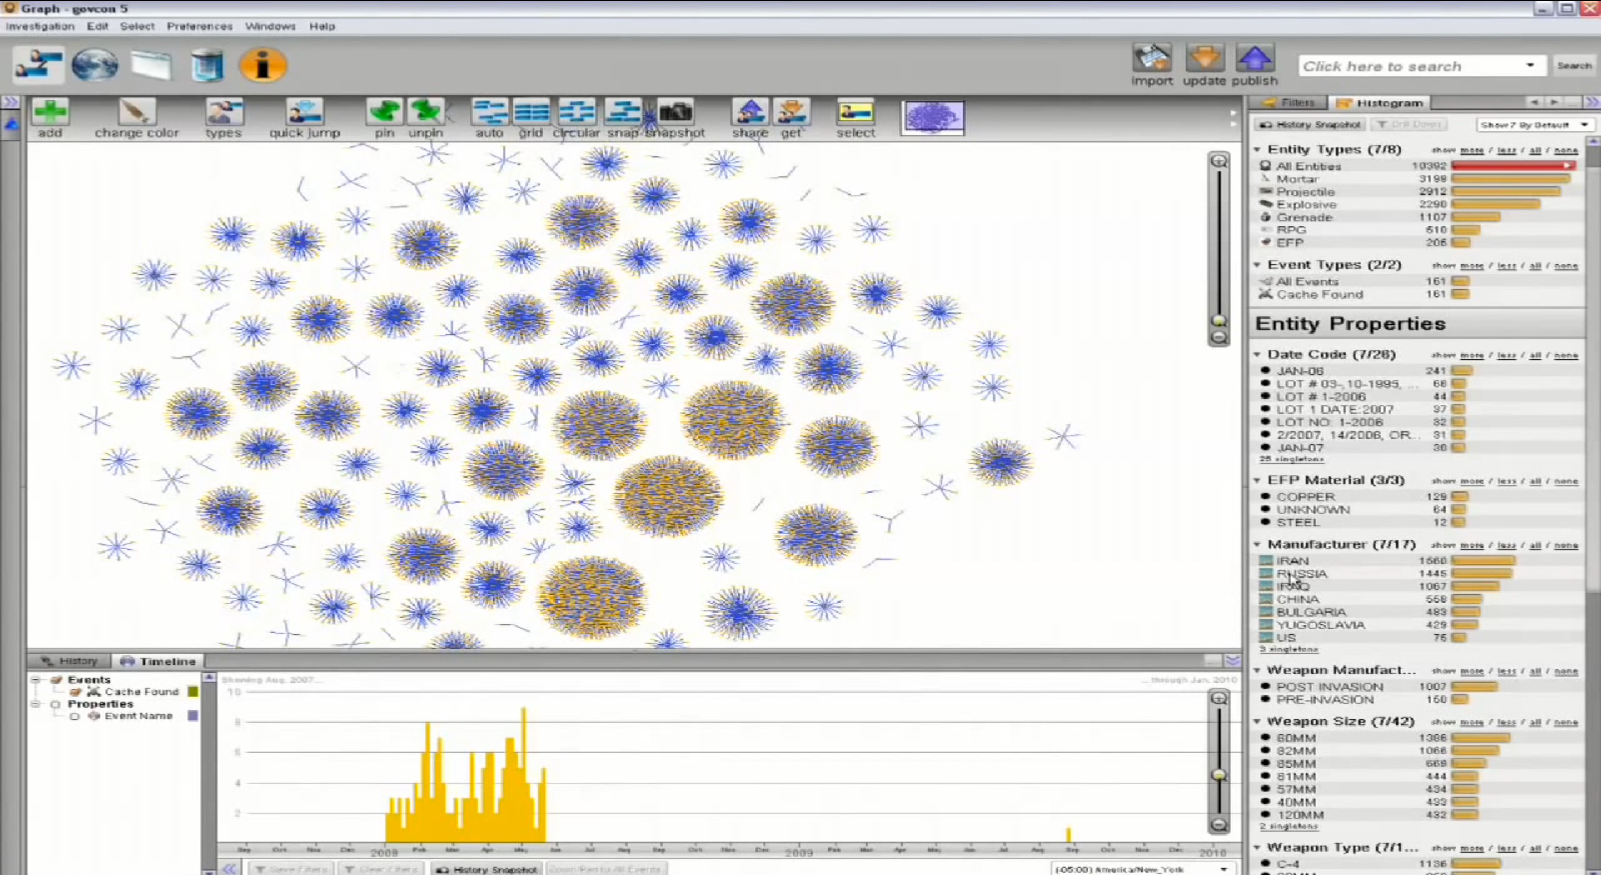
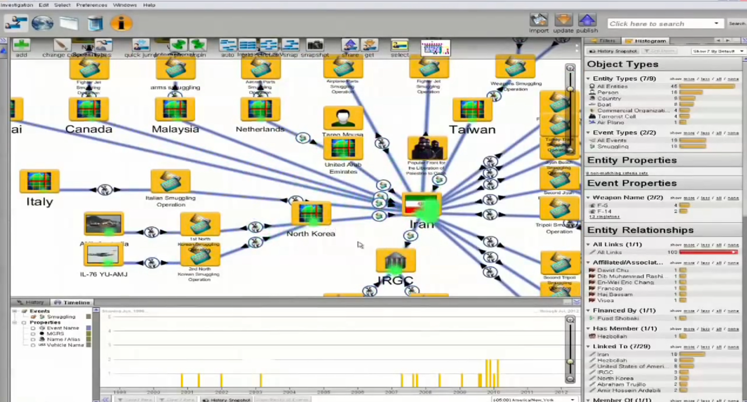
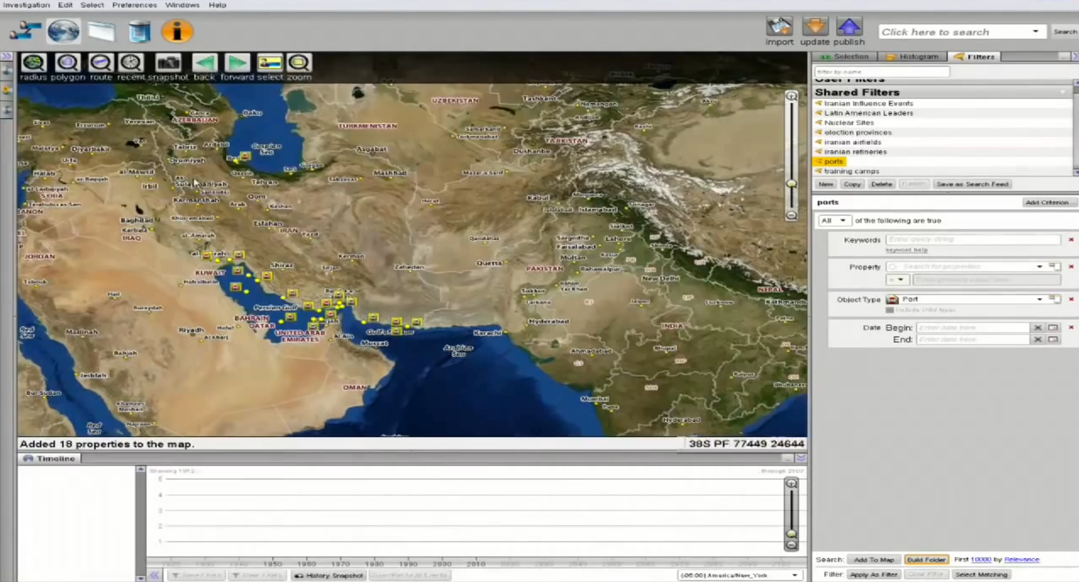
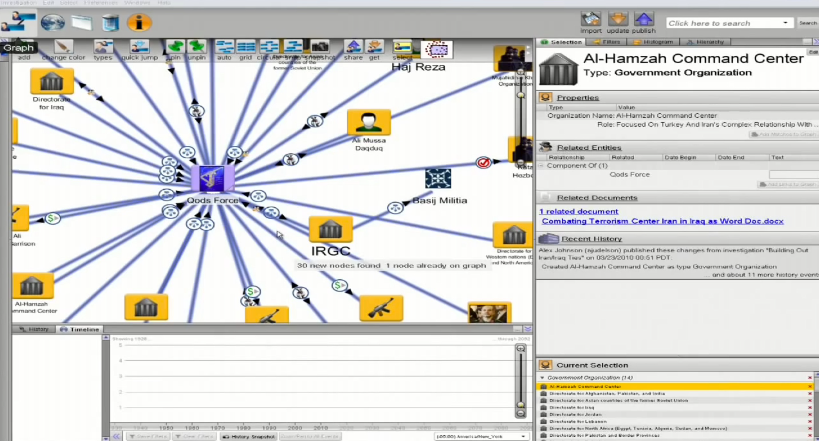
知识图谱应用场景
军事情报（作战资源、军事设施、国际关系、指挥体系）（palantir）

Slide 16
知识图谱应用面临的挑战
知识构建挑战：领域性、复杂性、粒度性、实用性
知识密集型领域的知识构建需要领域专家深度参与
西医、中医、生物医学、化工、军事、……
工业领域知识构建与传统场景差别很大
大量ERP, CRM信息系统，数据异构严重，缺乏训练模型的语料
大量的多模态场景需要有效的知识构建技术
大量非结构化文本中的高价值知识亟待抽取、整理和总结
大量图像、视频、音频中存在高价值知识
大量长尾和离散知识的构建
大量知识的分布具有长尾特点，训练数据少，抽取困难且代价高
大量离散的/非记录的/机密的/高商业价值的知识需要持续总结和构建
老工人的生产经验，老中医的诊疗经验，警察破案经验，供应链知识，……
持续和终生的知识构建
迈向通用智能的知识构建
知识构建支撑工具集和平台
将知识构建任务分解为很多具体的工具
集成这些工具形成平台系统
快速支持应用项目的能力

Slide 17
知识图谱应用面临的挑战
知识质量挑战：评估/度量、识别/测试、修复、反馈应用
前期忽视了知识的质量问题
知识不全难以解决
知识错误和冲突
知识补全/推理侧重于“边”，忽略了“点”
知识精炼手段
融合、共指消歧
知识质量的“度量-测试-修复”
缺乏公认的直接知识质量评估体系和标准
知识补全并不等于知识修复
通过任务间接评估知识质量的可信度不够
应用任务和纸质质量脱节
应用瓶颈和知识质量的相关性不清楚
- 大规模知识图谱评估中如何有效抽样
抽样理论在知识图谱上的理论分析和应用验证

Slide 18
知识图谱与认知智能的关系
KG对认知智能的价值
实体链接：理解所处环境的重要智能环节
成功的语义搜索：挖掘高价值信息，改善传统信息检索(IR)的精度问题
人机交互曙光：产生可用的智能问答，自然人机交互出现曙光
KG不是实现认知智能的全部
快速构建高质量KG本身就具有巨大应用价值，不应强行寻找Killer Apps；
认知智能的突破是多种智能能力(记忆、学习、语言、思维、情感、规划)的协同，
知识只是其中一个重要必备环节。

Slide 19
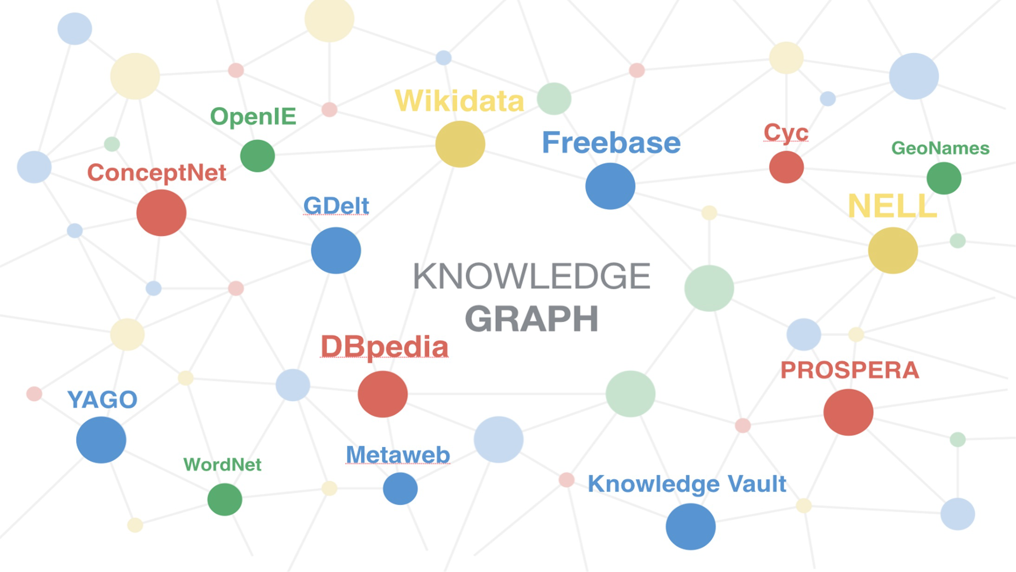
知识表示

Slide 20
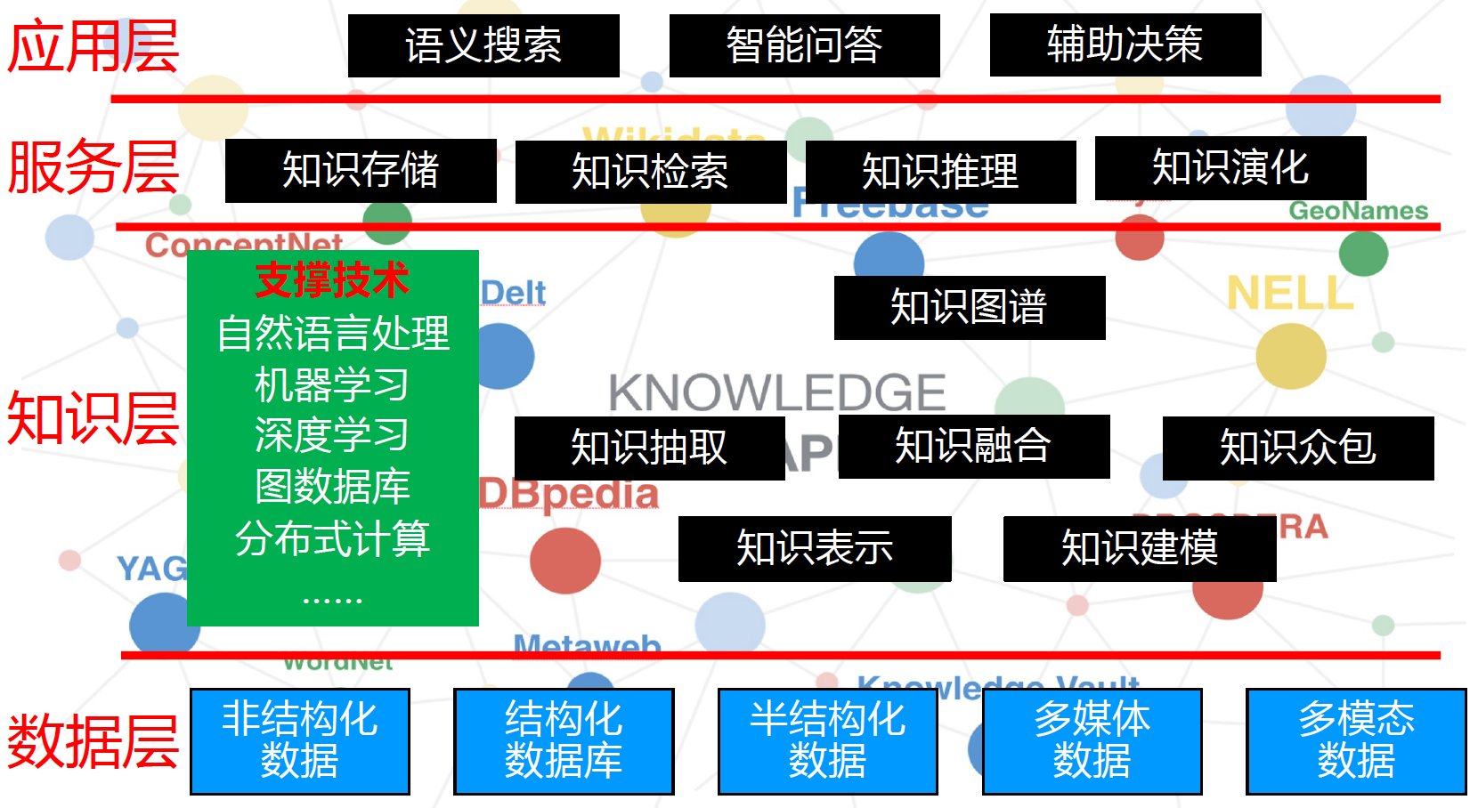
知识表示在图谱技术体系中的位置

Slide 21
知识表示
知识表示的概念
知识表示是认知科学和人工智能两个领域共同存在的问题。在认知科学里，它关系到人类如何储存和处理资料。在人工智能里，其主要目标为储存知识，让程序能够处理，达到人类的智慧。目前这个领域仍然没有一个完美的答案。
人工智能角度的知识表示：
人类如何表示知识？
知识的本质是什么？我们如何表示它？
表示法应该只用在某个领域，或者通用于所有领域？
某种知识表达方案的表现能力或者说表现力如何？
表示法应该是描述性的，或者是程序性的？

Slide 22
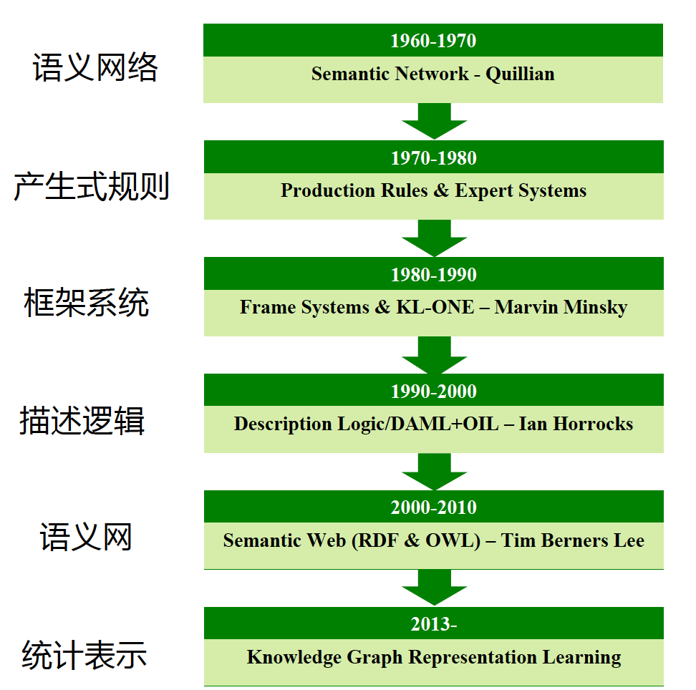
知识表示方法的发展

Slide 23
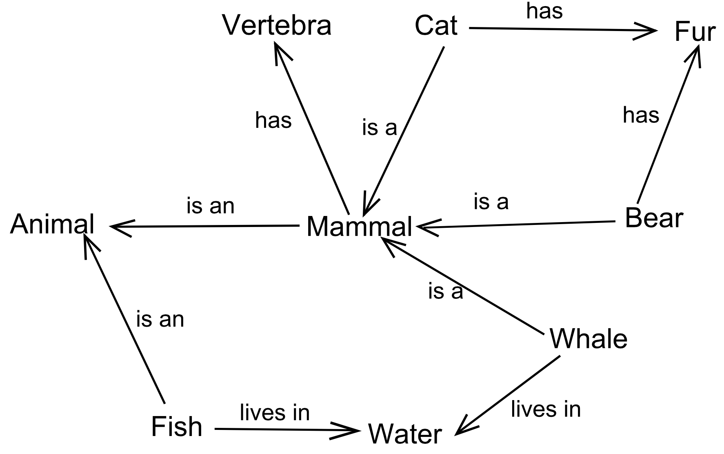
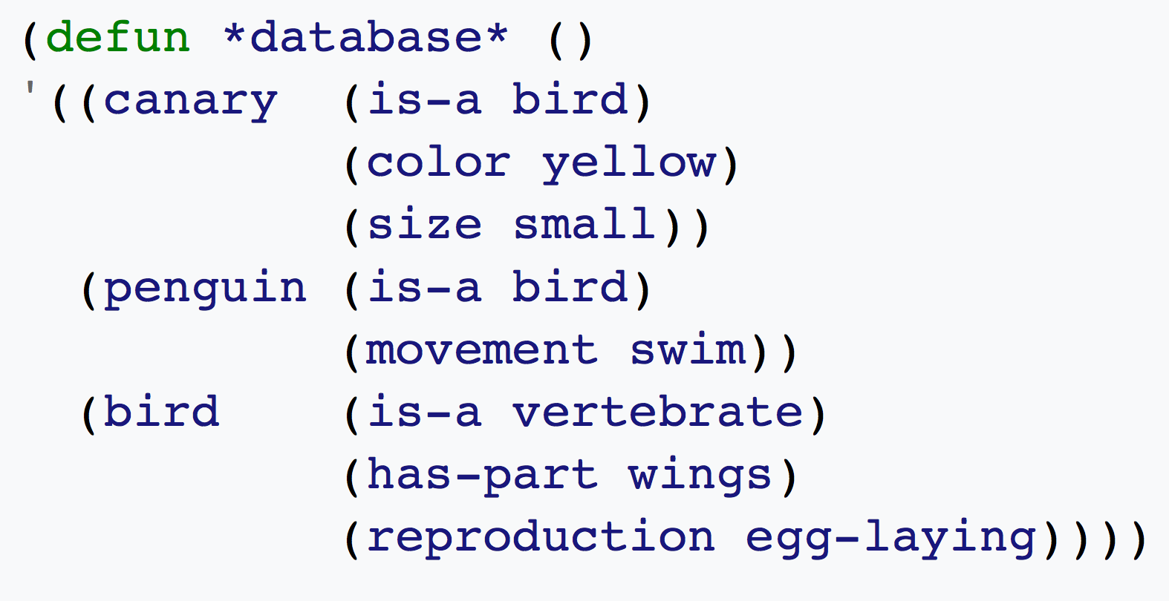
语义网络
节点
表示各种事物、概念、情况、属性、动作、状态等，每个节点可以带有若干属性。
边
表示各种语义联系，指明它所连接的节点间某种语义关系。
语义网络的LISP表示例
语义网络的图表示例子

Slide 24
语义网络
优点：
1.表示自然，易于理解，应用广泛；
2.符合人类联想记忆；
3.结构化知识表示。
不足：
1.不严格：没有公认的逻辑基础；
2.难有效处理：网络形式具有灵活的特点，但同时造成了处理和检索的
低效率。

Slide 25
RDF(Resource Description Framework)
设计目的
最低限度的约束，灵活地描述信息，可用于Web
1.采用了基于三元组声明的图模型 （图表示）
2.基于URI的可扩展词汇集 （唯一标识）
3.基于XML的序列化语法编码 （信息交换）
4.形式化的语义和可证明的推论 （逻辑基础）
5.允许任何人发表任何资源的声明(开放世界)

Slide 26
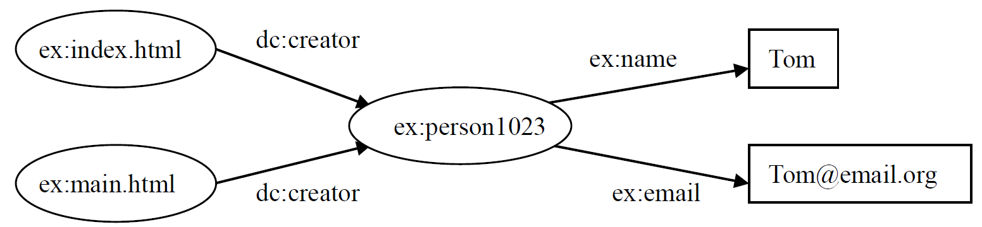
RDF(Resource Description Framework)
RDF模型
资源(Resource)：URI标识的所有事物
文字(Literal)：字符串或数据类型的值
属性(Property)：描述资源特征、属性、或关系
声明(Statement)：一个资源加上属性及属性值
RDF声明都表示为三元组的形式

Slide 27
RDF(Resource Description Framework)
RDF Schema
RDFS用于定义和描述词汇集
类：rdfs:Class
类层次：rdfs:subClassOf
实例定义：rdfs:type
属性定义：rdfs:range, rdfs:domain
属性层次：rdfs:subPropertyOf

Slide 28
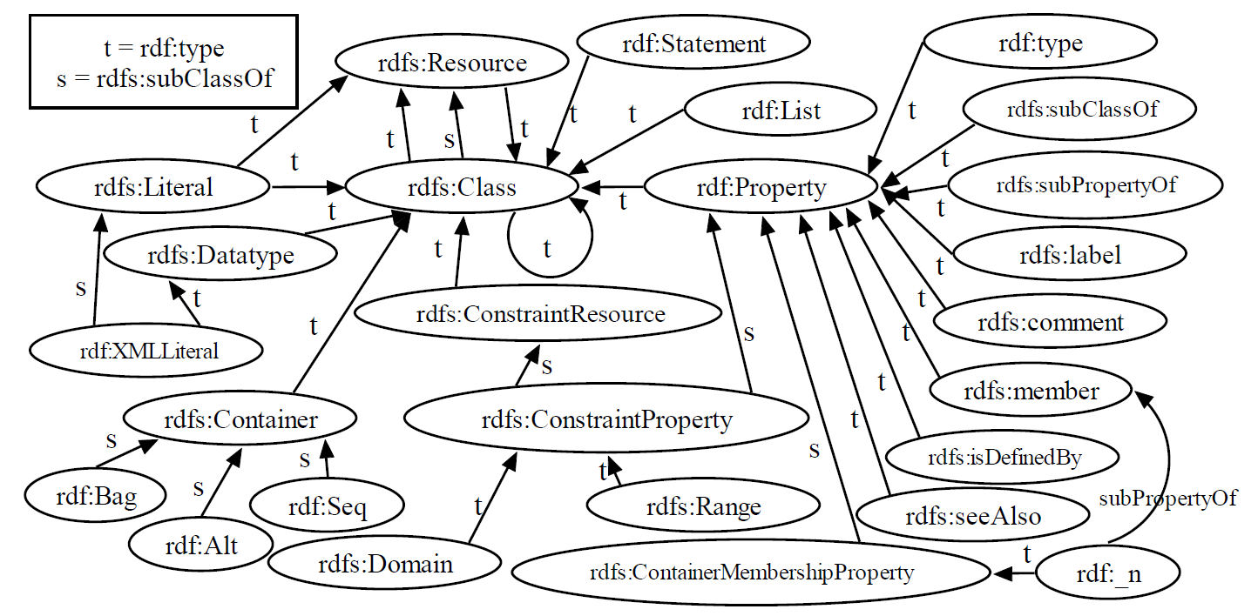
RDF(Resource Description Framework)
RDF Schema
RDFS中的类与属性

Slide 29
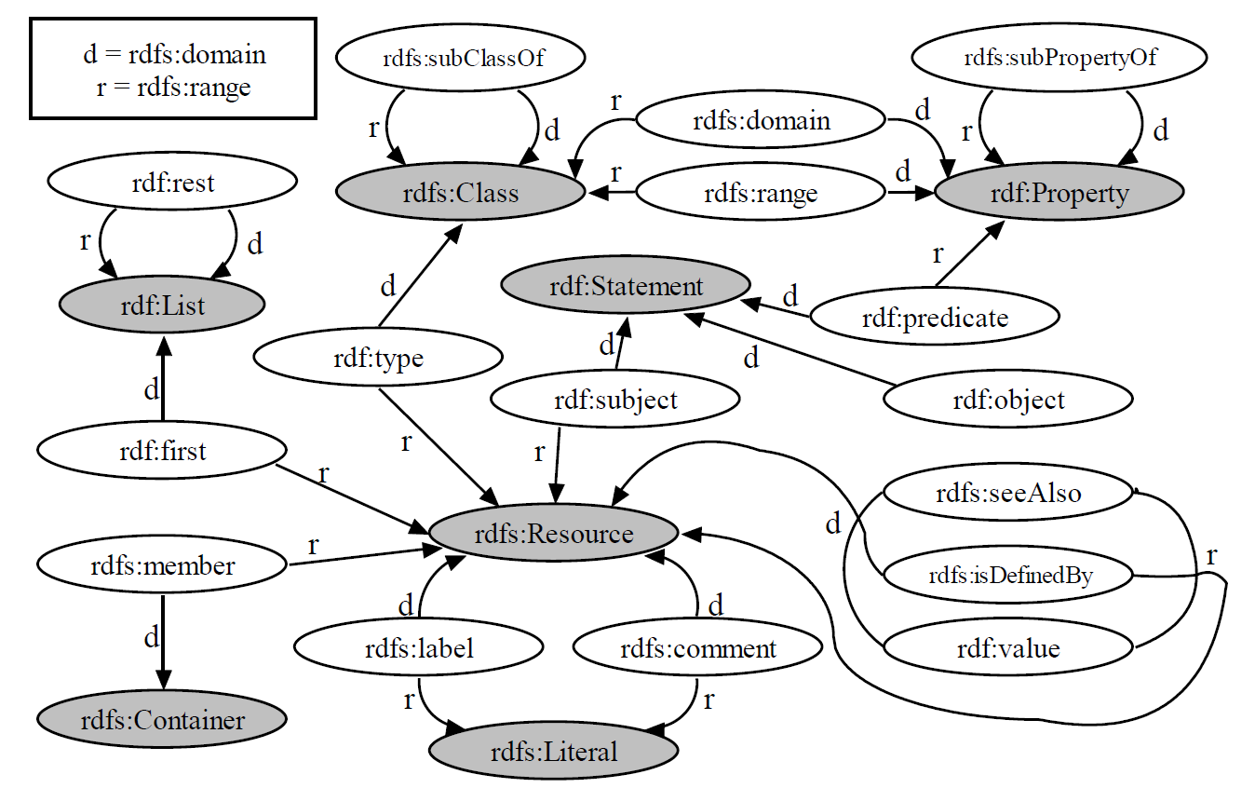
RDF(Resource Description Framework)
RDF Schema
RDFS中的属性约束

Slide 30
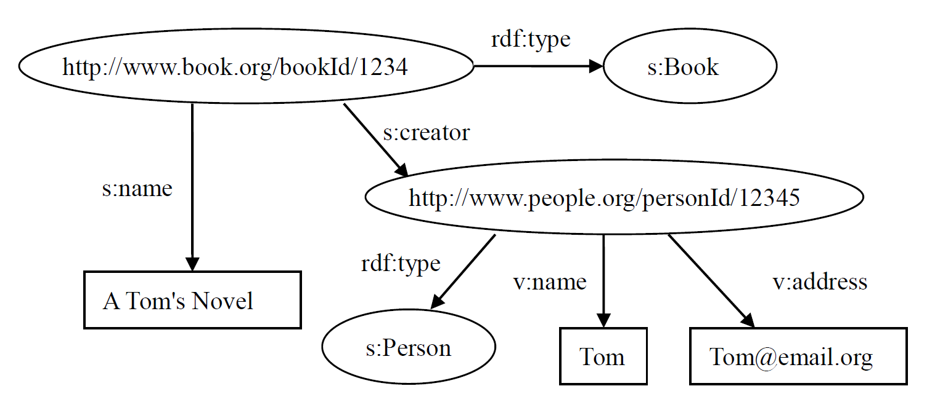
RDF(Resource Description Framework)
RDF Schema
关于一本书的RDF图

Slide 31
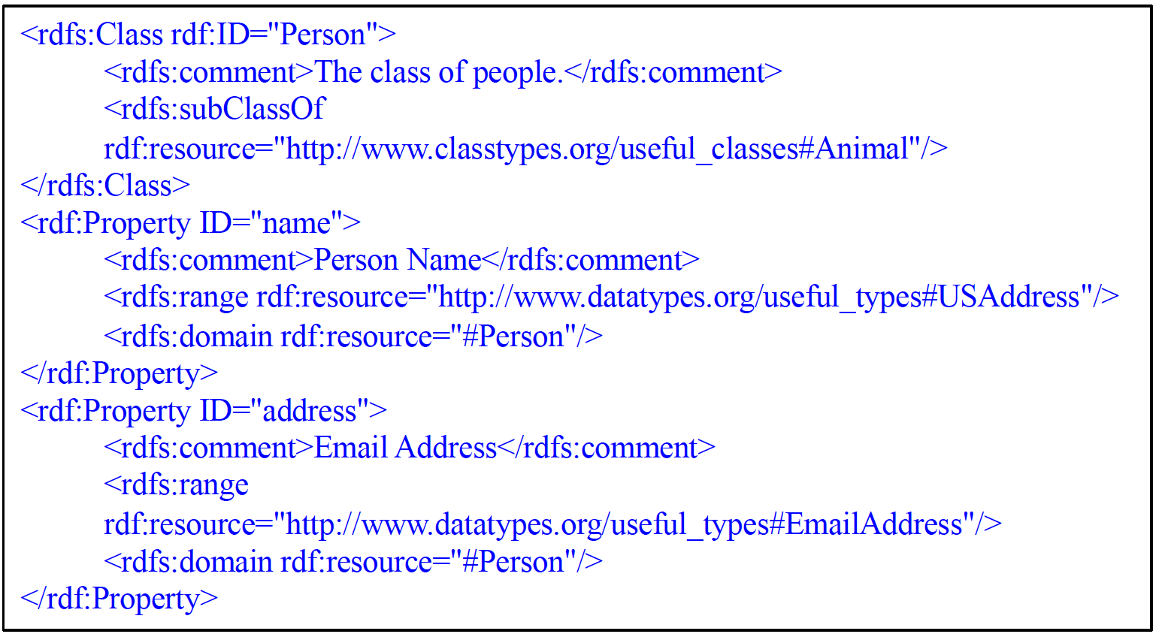
RDF(Resource Description Framework)
RDF Schema
关于Person类的RDF语言描述

Slide 32
RDF(Resource Description Framework)
RDF 的不足
1. 值域的定义：RDF(S)中通过rdfs:range定义了属性的值域，该值域是全局性的，无法说明该属性应用
于某些具体的类时具有的特殊值域限制。
2.类、属性、个体的等价性：RDF(S)中无法声明两个或多个类、属性和个体是等价还是不等。
3.不相交类的定义：在RDF(S)中只能声明子类关系，如男人和女人都是人的子类，但无法声明这两个
类是不相交的。
4.类的布尔结合定义：即通过类并、交和补的声明实现对某些类的结合，从而构建新类，如定义人类
为男人和女人这两个类的并。
5.基数约束：即对某属性值可能或必须的取值范围进行约束，如说明一个人有双亲(包括两个人)，一门
课至少有一名教师等。
6.关于属性特性的描述：即声明属性的某些特性，如传递性、函数性、对称性，以及声明一个属性是
另一个属性的逆属性等。

Slide 33
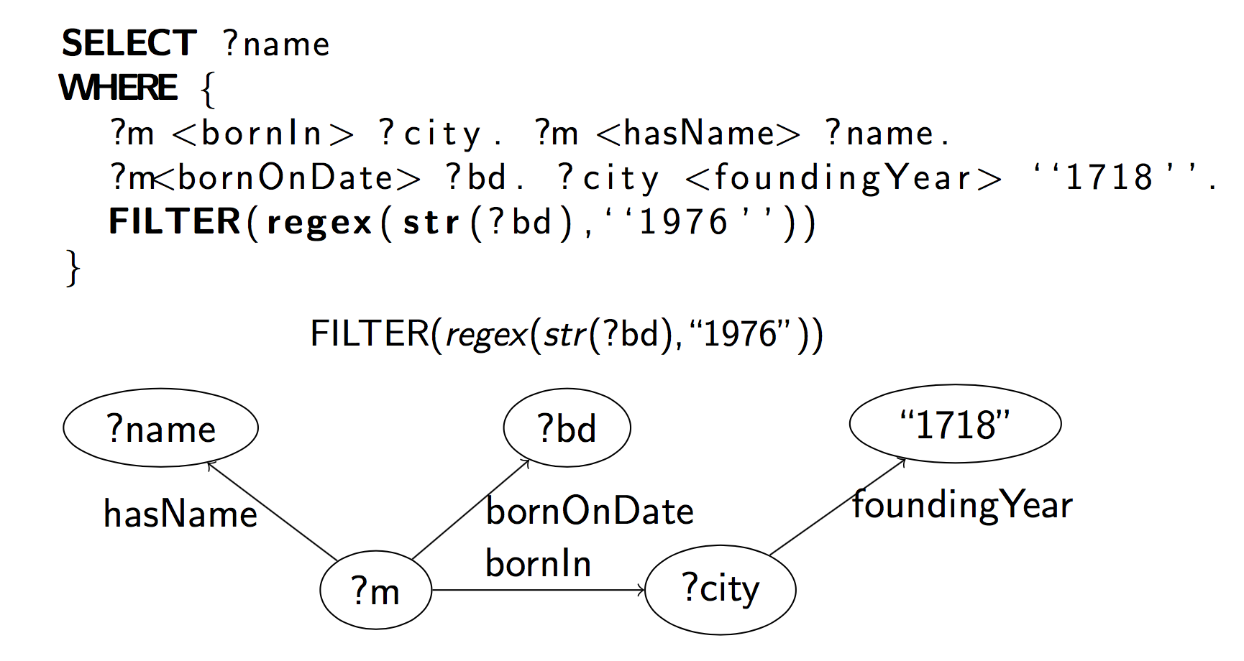
SPARQL
SPARQL基于图匹配模型，使用SELECT-FROM-WHERE句子，增加了
图算子OPIONAL

Slide 34
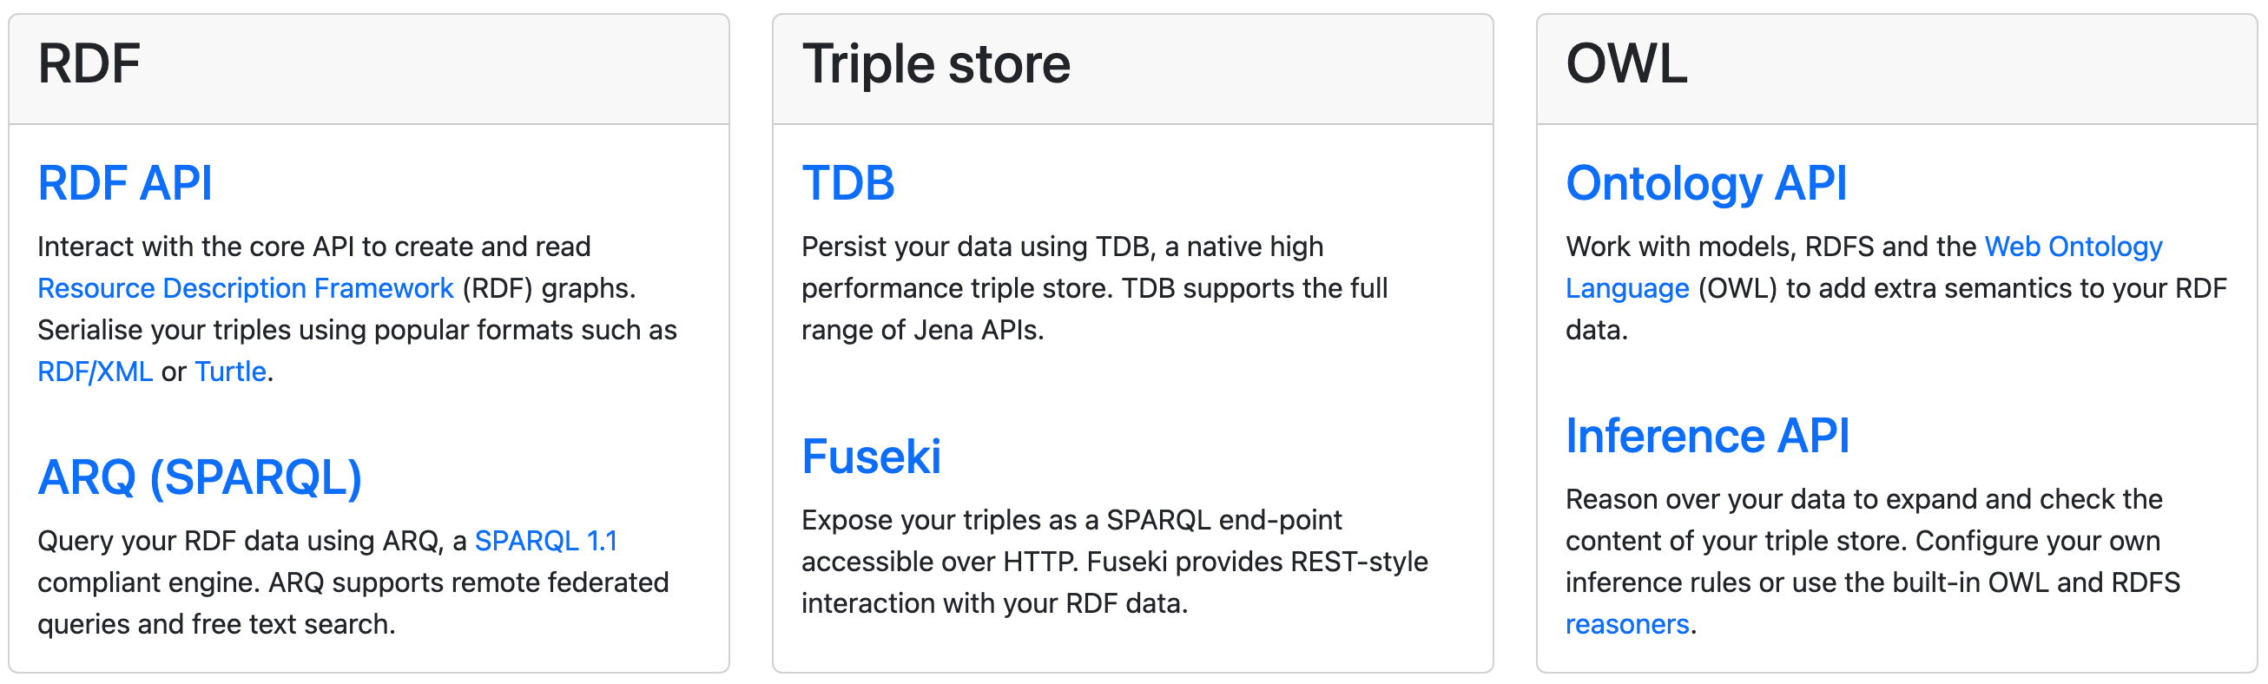
SPARQL
https://jena.apache.org/
https://sourceforge.net/projects/virtuoso/files/virtuoso/
https://neo4j.com/
https://github.com/zhangtao-seu/Jay_KG
https://protege.stanford.edu/

Slide 35
谢谢

